Slide 1
Integrirani krugovi
tehnologije i primjeri
Eugen Rožić
ZTŠ Rudolf Perešin

Slide 2
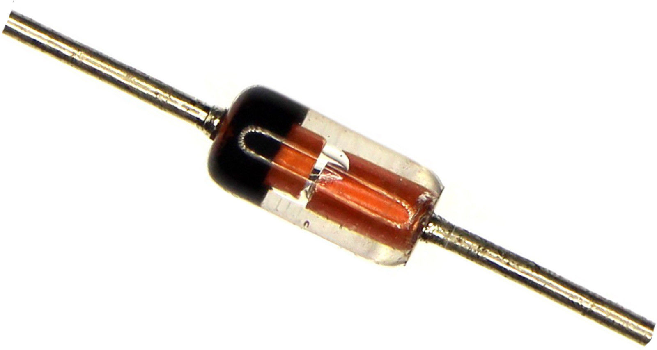


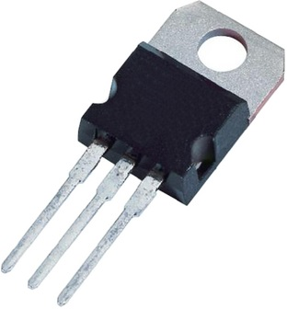

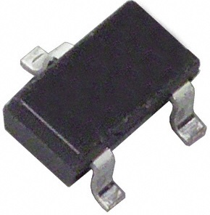
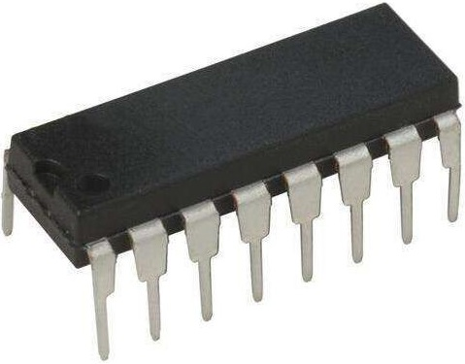
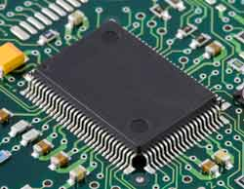
Uvod
Diskretne komponente – jedan tranzistor, jedna dioda, …
treba ih sve složiti i spojiti, jednu po jednu
Puno vremena i prostora i mogućnosti za pogrešku i oštećenje itd.
Čak i ako strojevi to rade, tako komponentu po komponentu
Većina komponenti se koristi u istim sklopovima!
Pojačala, ispravljači, senzori, konverteri, logička vrata, …
Brojila, registri, memorije, kontroleri, procesori, …
Integrirani krugovi (Integrated Circuit – IC)
Fizički neodvojivi električki međupovezani elementi (za izradu i trgovinu)
Sve integrirano u jednom komadiću (chip) silicija – (mikro)čipovi
Puno jeftinija i efikasnija proizvodnja (manje materijala, brže, strojno) i rad (manje energije, brže) zbog veličine i blizine komponenti

Slide 3
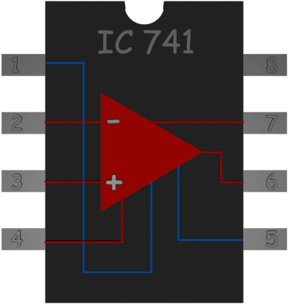
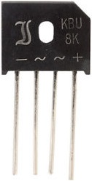
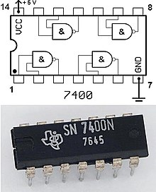
Podjela po vrsti signala (namjeni)
Analogni integrirani krugovi:
Pojačala (OP-AMP) i kompleksniji sklopovi na bazi pojačala (zbrajala, integratori, …)
Ispravljači (Graetz), limitatori i ostalo upravljanje strujom
Razni senzori itd.
Digitalni integrirani krugovi:
Logička vrata i kompleksniji sklopovi na bazi logičkih vrata, sve do cijelih procesora
Bistabili i sve moguće vrste digitalne memorije
Dvije glavne tehnologije: TTL (od BJT-a) i CMOS (od MOSFET-a)
Integrirani krugovi miješovitog signala:
Razni konverteri signala (A/D, D/A, modulatori, …)
Digitalni radio i audio čipovi

Slide 4
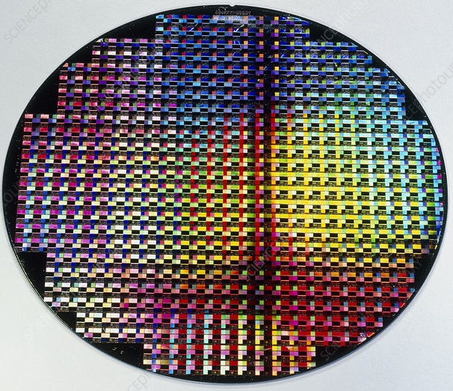
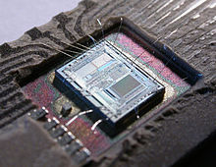
Tehnologija proizvodnje
Postupak (ugrubo):
Veliki cilindar silicija nareže se na tanke „šnite” (engl. wafer)
Može biti i neki drugi poluvodički materijal osim silicija
Ti waferi se očiste i obrade
Na njima se foto i kemijskim tehnikama „naprave” tranzistori (i ostale komponente) po dizajnu (shemi)
Dopiranje, depozicija, skidanje, …
Danas gotovo isključivo MOSFET tranzistori, i to u CMOS tehnologiji
Na njih se polože vodovi (bakar), isto po računalno izrađenoj shemi
Ploča se izreže na komadiće (chipove), njih stotine i tisuće
Čipovi se testiraju i stave u svoja pakiranja
Pakiranja su danas gotovo isključivo plastična, nekada su bila keramička
Ilustracija postupka - https://www.youtube.com/watch?v=d9SWNLZvA8g

Slide 5
Generacije (razine integracije)
SSI (Small-scale integration; 1964)
Do 10 tranzistora ili do 12 logičkih vrata
MSI (Medium-scale integration; 1968)
Do 500 tranzistora ili do 100 logičkih vrata
LSI (Large-scale integration; 1971)
Do 20k tranzistora ili do 10k logičkih vrata
Prvi cijeli mikroprocesori (8-bitni) i veće memorije u jednom čipu
VLSI (Very-large-scale integration; 1980)
Do 1M tranzistora ili do 100k logičkih vrata
Omogućeno pojavom CMOS tehnologije (umjesto TTL i NMOS)
Od 2011 preko 99% svih IC-ova (svih namjena) izrađeno CMOS tehnologijom
16-bitni i prvi 32-bitni procesori, RAM do 1 MB

Slide 6
Integracija – moderno doba
ULSI (Ultra-large-scale integration; 1986)
Više od 1M tranzistora ili više od 100k logičkih vrata
Trenutno uobičajeno preko 1G (1 milijarda) tranzistora po čipu (grafičke kartice i moderni procesori)
Preko 10G za najjače i najskuplje
3D-IC
Više silikonskih čipova naslagano jedan na drugi i međusobno povezano električki
Postoje razne varijante…
Još veća gustoća i više tranzistora po čipu (preko 1T već danas)
WSI (Wafer-scale integration), SoC, …
Cijelo „računalo” na jednoj ploči od silicija
Svakakve tehnološke poteškoće – nije još uobičajeno

Slide 7
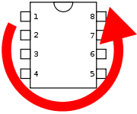
Tehnologije pakiranja
Koje pakiranje se koristi ovisi o razini integracije, namjeni itd.
Tehnologije pakiranja su se, naravno, razvijale paralelno sa tehnologijama proizvodnje čipova, ali i tiskanih pločica na koje se čipovi stavljaju (o tome u idućoj prezentaciji)
Neke od (najčešćih) vrsta pakiranja:
DIP (Dual in-line package)
Špičasti izvodi (pinovi) s obje strane, prolaze kroz pločicu
Lako za ručno postavljanje i lemljenje na tiskane pločice, pogotovo jednostrane
Idealno za izradu prototipova (protoboard) i kućnu radinost
Nazivi su DIPn, gdje je n = broj pinova (npr. DIP16, DIP8, …)
Pinovi su numerirani, suprotno od kazaljke na satu od gornjeg lijevog
Razne moguće varijante (SIP, QIP, …)

Slide 8
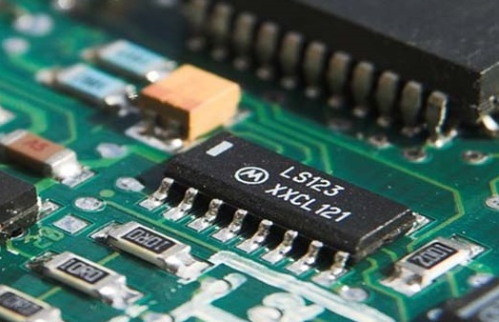
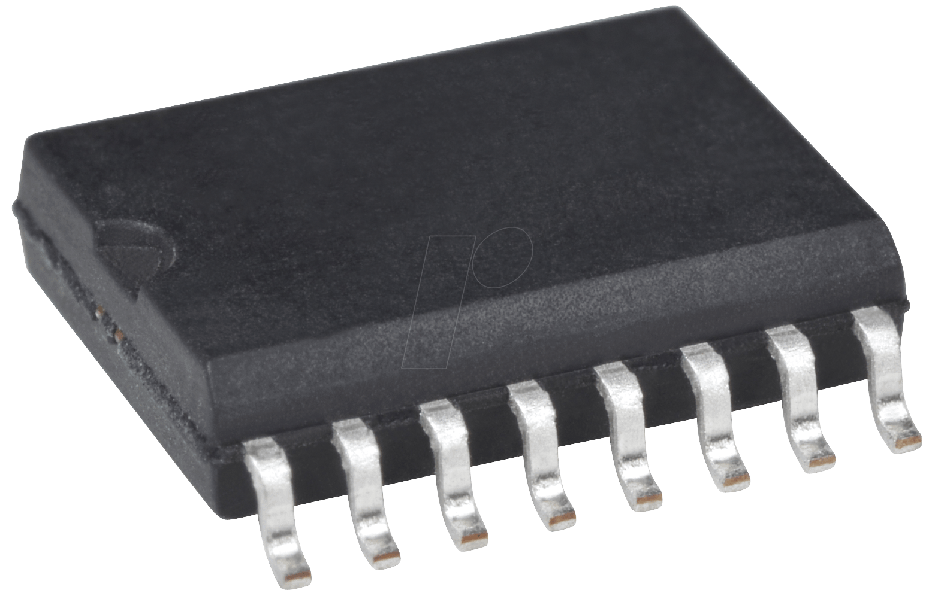
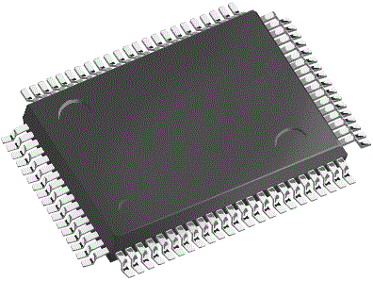
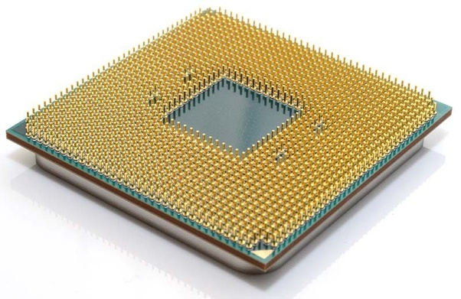
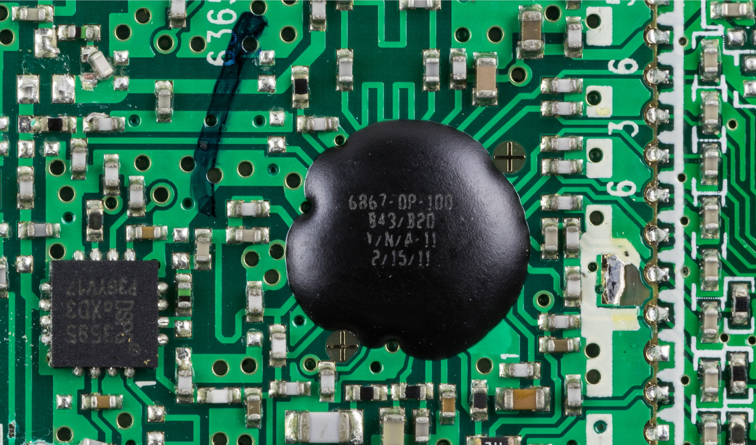
Tehnologije pakiranja
SOIC (Small outline IC)
SMT (surface-mount) tehnologija - ne prolazi kroz pločicu
30-50% manja površina od DIP za isti čip
Vrlo teško za ručno postavljanje i lemljenje
Ista shema nazivanja i numeriranja pinova…
Industrijski standard za jednostavne/male IC-ove
Veći/kompliciraniji čipovi trebaju više pinova…
Quad Flat Package (QFP)
Često mikrokontroleri (ali procesori)
Pin Grid Array (PGA)
Uobičajeno za jače procesore (PC i GPU)
Chip-on-board (COB)
Bez pakiranja, direktno na pločicu (prekriveno smolom)

